Slide 1

Para crecer en un mundo global
WEBIMARIO SECTOR DEL VINO
COREA DEL SUR
Marzo 2022

Slide 2
Oportunidades de la distribución del vino en Corea del Sur

Slide 3
Índice
Información general
  Información del país
Información sectorial - Vino
  General
  Tendencias
  Estado del vino importado/ Importación: Cifras e información
  Importadores y distribuidores

Slide 4
1. Información general

Slide 5


INFORMACIÓN DEL PAÍS
República de Corea del Sur
Republic of South Korea
99.720 Km²
51,696,216
Coreano/Korean
Won (₩)

Slide 6
INFORMACIÓN DEL PAÍS
EVOLUCIÓN PRINCIPALES VARIABLES
+2% PIB en 2019
+1,9% consumo privado
+6,5% gasto público (el mayor en 12 años)
+3,1% gasto final de consumo
O

Slide 7
INFORMACIÓN DEL PAÍS
Exportación:
430,8 miles de millones USD
12º lugar en la escala mundial
Importación:
535,5 miles de millones USD
6º lugar en la escala mundial

Slide 8
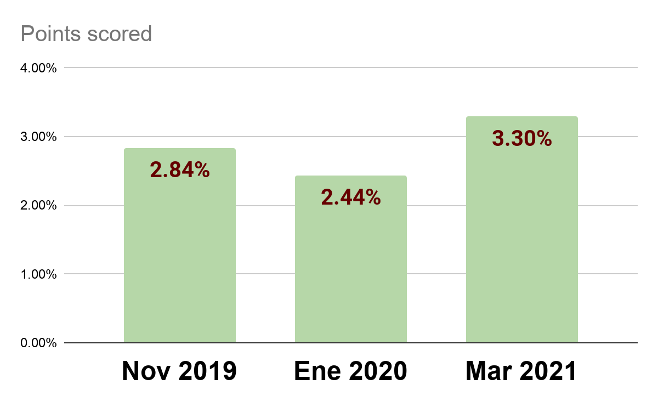
Las consecuencias del coronavirus
en la economía e industria en Corea del Sur
Se estima que el coronavirus profundizará el riesgo a la baja de la economía coreana a través de la senda de desaceleración de la actividad económica interna y desaceleración del crecimiento en los principales países.
La tasa de crecimiento ponderado por la OCDE cayó alrededor de 0.4% en comparación con el nivel anunciado antes de la pandemia(nov 2019) y volvió a aumentar 0.9%p en 1 año.
Evolución de la tasa de crecimiento
de Corea del Sur 2019-2021
Fuente: NABO

Slide 9
Impacto a la industria de servicios
Las industrias que tuvieron un impacto relativamente grande fueron la aviación, el ocio, el alojamiento y la alimentación, mientras que las que no tuvieron un impacto significativo fueron las finanzas, la salud y el bienestar y los servicios profesionales.
Actualmente, las únicas industrias cuyo índice de nivel de producción supera el nivel anterior a la pandemia (enero de 2020) son las finanzas, la salud y el bienestar.
Referencia: HYUNDAI Economic Research Institute

Slide 10
2. Información sectorial - Vino

Slide 11
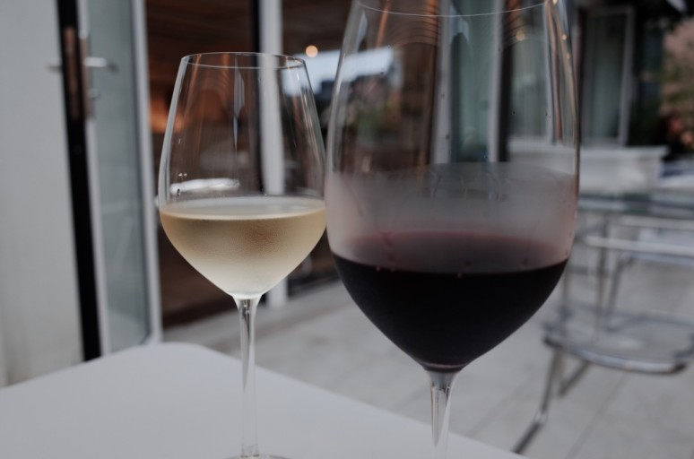
Información sectorial - Vino
2020-2021
General
Tendencias de consumo durante el era del COVID-19
  Refuerzo de los canales minoristas
  La situación general del canal de Horeca (Mayorista)
  Aumento de ventas en tiendas de conveniencia
Caracterización de consumidores y del mercado

Slide 12
General
2020: Importaciones de vino de USD 220 millones, volumen de importación de 54 millones de litros, un aumento del 23,5% interanual
  Volumen de importación: 54 millones de litros, 73 millones de botellas (basado en botellas de vino de 750 ml)
  El vino ocupa el primer lugar en las importaciones de bebidas alcohólicas (el vino aumenta debido a la cultura de tomar alcohol en el hogar durante el pandémico)
2021 (enero-julio): Las importaciones de vino aumentaron un 102,4% interanual a US $325 millones, cerca de las importaciones anuales del año pasado, que ya son unas cifras históricas
(Fuente: Estadísticas de comercio de importación y exportación del Servicio de Aduanas de Corea)

Slide 13
Importaciones por artículo de bebida alcohólica
(Unidad: Millón de dólares, comparado con el año pasado %)
Artículo | 2018 |  | 2019 |  | 2020 |  | 2021 (ENE-JUL)
 | Ingreso | Tasa de aumento* | Ingreso | Tasa de aumento | Ingreso | Tasa de aumento | Ingreso | Tasa de aumento
Total | 1,053 | 13.4 | 1,039 | △1.3 | 1,125 | 8.2 | 800 | 26.2
Vino | 244 | 16.2 | 259 | 6.3 | 330 | 27.3 | 325 | 102.4
Cerveza | 310 | 17.7 | 281 | △9.3 | 227 | △19.2 | 130 | △4.8
Licor espritoso | 160 | 2.3 | 160 | △0.3 | 138 | △13.6 | 96 | 48.1
Etc. | 339 | 13.4 | 340 | 0.2 | 430 | 36.6 | 249 | △8.5
*La tasa de aumento es el cambio porcentual en ingreso, en comparación con el año anterior
En 2020, las importaciones de alcohol aumentaron un 8,2% interanual a $ 1.1 mil millones y el vino a $ 330 millones

Slide 14
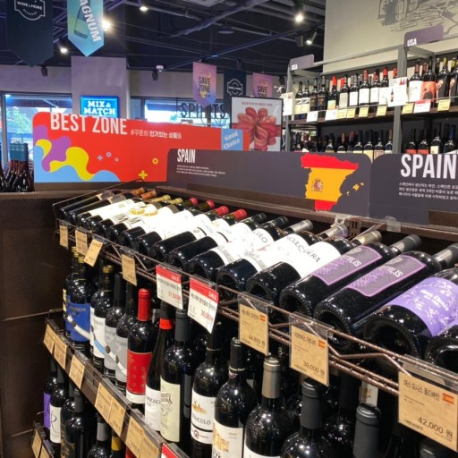
Refuerzo de los canales minoristas
A medida que aumenta el consumo de alcohol en los hogares, compras en las tiendas de conveniencia, las grandes tiendas de descuento y los supermercados van aumentando
La distancia psicológica respecto al producto del vino ha disminuido en comparación con el pasado. (Más accesible al público general)

Slide 15
La situación general del canal de Horeca (Mayorista)
El mercado de ventas de la industria mayorista de licores: 6,8 billones de wones (aprox. 5,7 mil millones dólares estadounidenses)
Debido al Coronavirus, la industria mayorista de alcohol está sufriendo y se considera que se trata de un período de transición en que el consumo doméstico de bebidas alcohólicas transforma en el consumo de entretenimiento.
La competencia se intensifica a medida que las ganancias se deterioran entre los mayoristas y las diversas disputas con la industria de fabricación de licores.

Slide 16
Aumento de ventas de conveniencia
E-Mart 24: el número de uso del 'servicio de vino O2O’ aumentó 10 veces que el año pasado en comparación con 2019
  ‘O2O’‘Online 2 offline’: Un servicio que conecta a los clientes en línea con las tiendas fuera de línea.
  E-Mart 24 ya ha vendido 1,76 millones de botellas de vino entre enero y agosto, superando tanto el volumen de ventas como las ventas del año anterior.
GS25: Abrió una tienda especializada en vinos por completo (Wine 25 Plus Flagship Store)
  Vende actualmente 3500 tipos de bebidas alcohólicas, desde vino hasta licores occidentales junto con licores tradicionales. GS25 planea expandir el número de tiendas de licores a 2,000 para fines de este año.
  Las ventas de vino de GS25 de enero a agosto fueron un 4,7% más altas que las ventas totales en 2020. En solo ocho meses, superó las ventas totales del año pasado.
Durante el mismo período, las ventas de CU y 7-Eleven también aumentaron un 16,4% y un 35% en comparación con el año pasado.

Slide 17
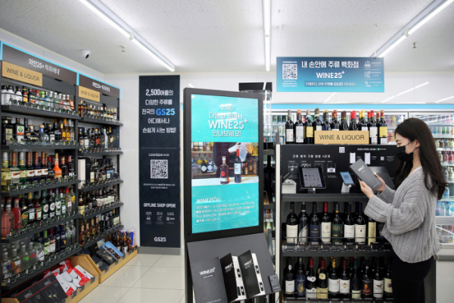
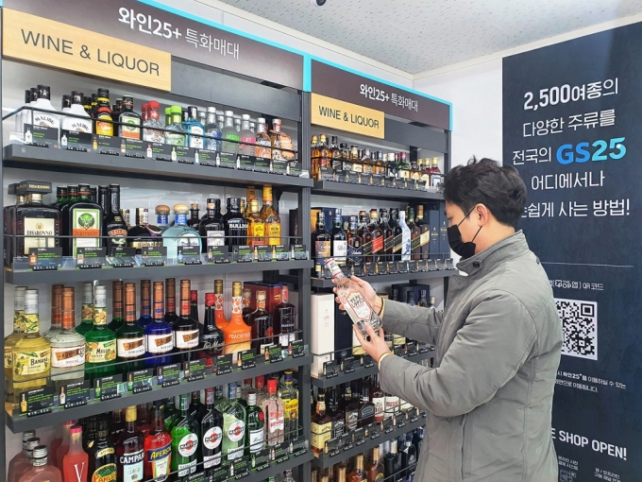
GS25: Wine 25 Plus Flagship Store

Slide 18
Caracterización de consumidores y del mercado
El consumo de las mujeres ha aumentado significativamente, aumentando año tras año.
El rango de precios se ha vuelto más amplio (hay opciones más económicos)
'Beber en casa' y 'honsul'
  “Honsul”, o beber solo/a, ha aumentado y ha habido mucha diversidad en el consumo de alcohol
  Debido a la cultura de beber alcohol en el hogar, el vino se eleva como una de las principales bebidas alcohólicas importadas
"El venta de vino muestra un aumento constante, independientemente del período específico, y el aumento en productos por debajo de 10,000 won es notable". La mayoría de los 20 principales vinos importados cuestan menos de 10,000 wones
Ministerio de Seguridad de Alimentos y Medicamentos, Oficina de Políticas de Seguridad de Alimentos Importados, Sección de Políticas de Alimentos Importados

Slide 19
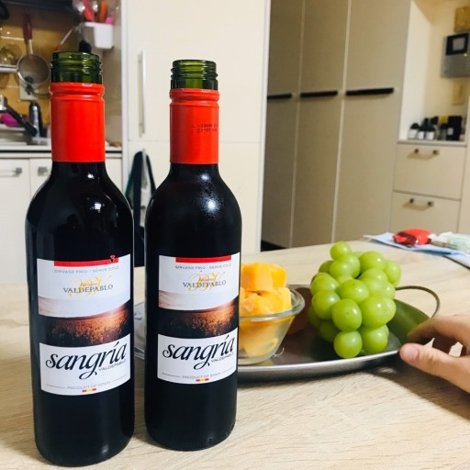
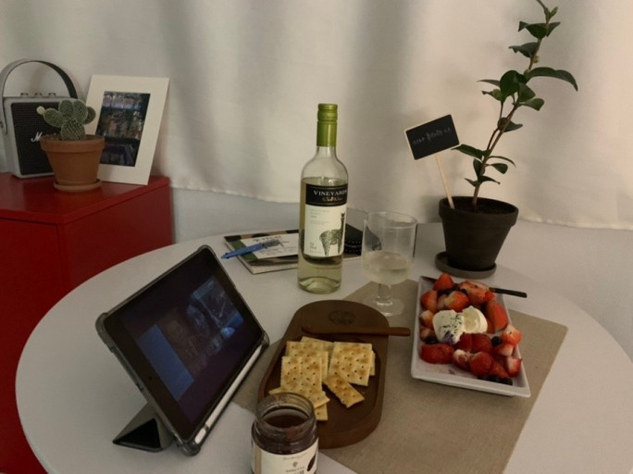
La nueva cultura: ‘Honsul’

Slide 20
Importación: Cifras e información

Slide 21
Importación de vino por países principales
Tendencia de las importaciones de vino por países principales (millones de dólares)
País | 2020 |  |  | 2021 ENE-JUL
 | Ingreso |  | Cuota | Ingreso |  | Cuota
Francia | Primer Lugar | 93 | 28.3% | Primer | 101 | 31.2%
EEUU | Tercer | 56 | 17.0% | Segundo | 54 | 16.7%
Italia | Cuarto | 49 | 14.8% | Tercer | 51 | 15.6%
Chile | Segundo | 59 | 17.7% | Cuarto | 46 | 14.2%
España | Quinto | 26 | 7.8% | Quinto | 25 | 7.6%

Slide 22
Países de mayor importación de vino
Tipo de vino |  | 2020 |  |  |  | 2021 (ENE - JUL)
 |  | País | Ingreso | Cuota | Tasa de cambio | País | Ingreso | Cuota | Tasa de cambio
VINO TINTO | Primer Lugar | Chile | 50 | 22.9 | 18.2 | Francia | 52 | 25 | 145.3
 | Segundo | Francia | 45 | 20.9 | 17.1 | EEUU | 41 | 19.7 | 79.4
 | Tercer | EEUU | 44 | 20.5 | 61.1 | Chile | 39 | 18.6 | 56
 | Cuarto | Italia | 30 | 14 | 39.2 | Italia | 32 | 15.2 | 120.4
 | Quinto | España | 19 | 8.7 | 27.3 | España | 18 | 8.6 | 85.4
 | Etc | (42 países) | 28 | 13 | - | (36 países) | 27 | 12.9 | -
 |  | Total | 217 | 100 | 32.2 | Total | 210 | 100 | 95.8
ESPUMANTE | Primer Lugar | Francia | 32 | 68 | △3.6 | Francia | 29 | 66.6 | 99.1
 | Segundo | Italia | 7 | 15.9 | △9.3 | Italia | 7 | 16.5 | 94.7
 | Tercer | España | 3 | 6 | △7.4 | España | 393 | 6.3 | 102.2
 | Cuarto | Sudáfrica | 2 | 3.5 | △24.3 | EEUU | 2 | 4.5 | 604.5
 | Quinto | EEUU | 1 | 1.8 | 34.4 | Chile | 1 | 1.6 | 108.8
 | Etc | (32 países) | 2 | 4.8 | - | (25 países) | 2 | 4.5 | -
 |  | Total | 46 | 100 | 5 | Total | 43 | 100 | 98
Unidad: Millón de dólares, comparado con el año pasado

Slide 23
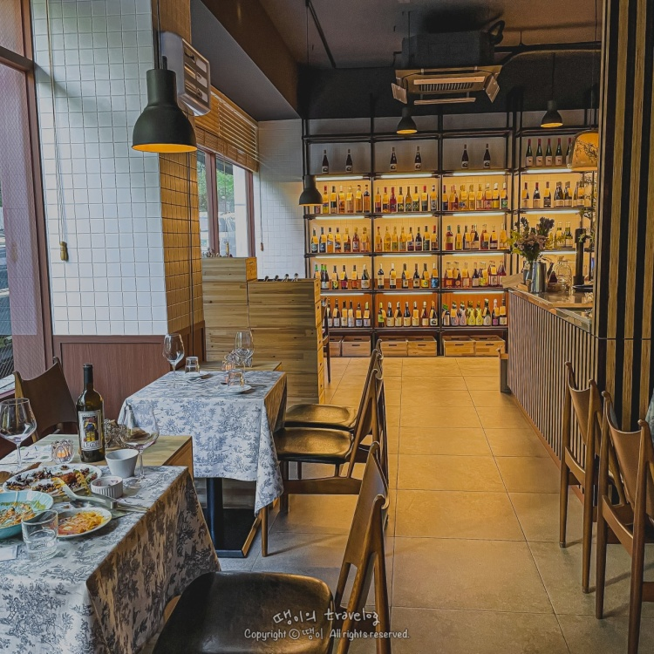
Datos sobre vino importado (Información correspondiente a la tabla)
Francia es el mayor importador y España ocupa el quinto lugar en 2020 y 2021 (de enero a julio)
  2020: $ 26 millones en importaciones, 7.8%
España se encuentra entre los primeros países en rojo y espumoso
Vino tinto
  2020: Importaciones de $ 19 millones, proporción 8.7%, tasa de cambio 27.3% (quinto lugar)
  2021 (enero-julio): Importaciones de 18 millones de dólares, proporción 8,6%, tasa de variación 85,4% (quinto lugar)
Espumoso
  2020: Importaciones de USD 3 millones, participación del 6%, tasa de cambio del 7,4% (3er lugar)
  2021 (enero-julio): Importaciones de $ 3 millones, proporción 6.3%, tasa de cambio 102.2% (3er lugar)
Bar de vinos típico de Corea

Slide 24
Importadores y distribuidores

Slide 25


Importadores y distribuidores
Shinsegae L&B
  No. 1 en la industria del vino
  Posee varias canales de venta:
    Grandes almacenes Shinsegae, E-mart (minorista), E-mart 24 (tienda de conveniencia), Wine & More (licorería)
Keumyang International
  Importa y distribuye diversas bebidas alcohólicas como coñac, brandy, licor y cerveza
  Alrededor de 950 tipos de vino de 11 países
  Tiene una cartera de vinos de primer nivel en Corea, de los cuales 420 vinos y licores son exclusivos de importación

Slide 26


Importadores y distribuidores
Hite Jinro
  El crecimiento de Hite Jinro en el mercado del vino se basa en una estrategia diferenciada de los importadores de vino existentes.
  Vende varios tipos de vino (vinos de culto vinos limitados a precios altos, y también vinos con precios más razonables)
  Originalmente es un fabricador, pero está expandiéndose a la venta vino
Dongwon Wineplus
  Importa cerca de 500 marcas de vino de clase mundial (Incluido Bodegas Faustino y otras marcas españolas)

Slide 27

Importadores y distribuidores
Nara Cellar
  Suministra exclusivamente en Corea 120 marcas y 500 tipos de Vinos de clase mundial
  Cuenta con la cartera de vinos más amplia de Corea, desde los vinos de primera clase hasta vinos populares

Slide 28
